Slide 1

Nuevo modelo de supervisión para Conducta de Mercado en la industria aseguradora en Chile
Carlos Pavez Tolosa
Superintendente de Valores y Seguros
Julio de 2014

Slide 2

Índice
Introducción
Regulación y supervisión actual de cdm
Limitaciones del enfoque actual de supervisión y conceptos básicos del nuevo modelo.
Nuevo enfoque de regulación y supervisión de cdm
Proceso de implementación del nuevo modelo
Objetivos y beneficios esperados

Slide 3
  La confianza: principal activo
El mercado de seguros, por la naturaleza de su negocio y su impacto económico y social, es un mercado regulado. La regulación tiene como principales objetivos la solvencia, que procura que las aseguradoras cuenten con recursos financieros suficientes para cumplir con sus compromisos con los asegurados, y la conducta de mercado (CdM), que busca proteger los derechos de los asegurados y del público en general, considerando el trato justo a los asegurados, transparencia y el pago oportuno de indemnizaciones.
La confianza de los clientes es esencial para un desarrollo sano del mercado; promoverla y fortalecerla a través de buenas prácticas de conducta de mercado y un trato justo hacia los clientes, debe ser un objetivo compartido por reguladores, aseguradoras, intermediarios y otros agentes que participan.
Las malas prácticas, el trato injusto y la falta de transparencia, son factores que podrían afectar la solvencia y el potencial crecimiento de la industria.

Slide 4

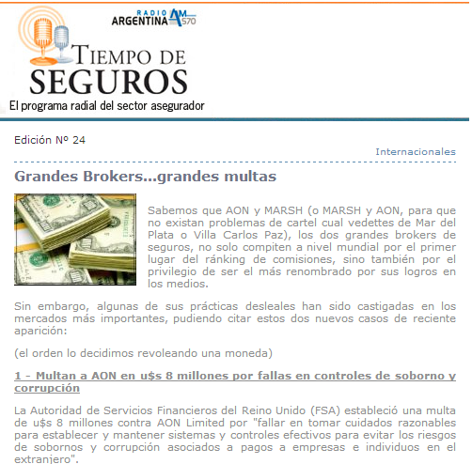
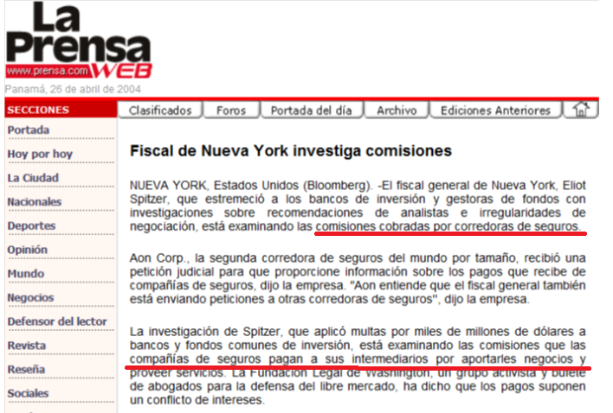


Slide 5
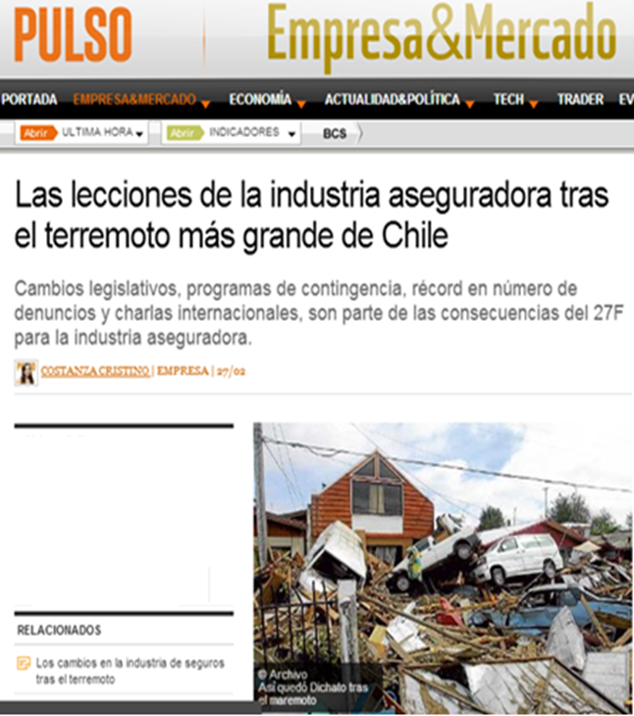
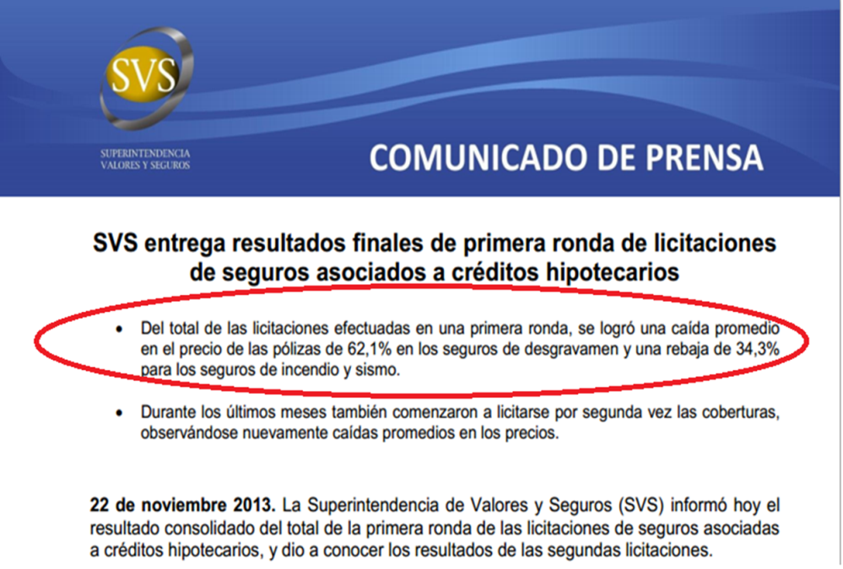
  También hay conductas adecuadas de Mercado

Slide 6
  Regulación y Supervisión actual de CdM (1)
  La SVS ha modernizado su enfoque de supervisión de solvencia, estableciendo un modelo de SBR para las compañías de seguros.
  Ha estudiado la experiencia nacional e internacional de CdM para proponer un modelo de supervisión similar al enfoque aplicado en solvencia.
  Definición de CdM:
  Corresponde a las mejores prácticas que deben considerar en el mercado de seguros los diversos agentes que participan en él, tendientes a la protección de los derechos de los asegurados y público en general, considerando aspectos tales como trato justo y transparencia en la comercialización de los seguros, el pago de las indemnizaciones y otros beneficios asociados a éstos.

Slide 7
  Regulación y Supervisión actual de CdM (2)
  En el marco actual, el regulador monitorea que los fiscalizados cumplan con los requisitos y exigencias para:
    Mantenerse inscritos en los registros que lleva la Superintendencia,
    Cumplan la normativa aplicable para las actividades que desarrollan y
    En caso de detectarse incumplimientos se procede a aplicar las medidas y/o sanciones que correspondan.
  Esto usualmente se conoce como un
  “modelo de supervisión basado en normas”.

Slide 8
  Regulación y Supervisión actual de CdM (3)
  Principales regulaciones del modelo actual:
    Oferta de Seguros y Depósito de Pólizas
    Obligaciones sobre publicidad, promoción e información al asegurado y contratante.
    Actuación de agentes de ventas, corredores de seguros y asesores previsionales
    Proceso de liquidación de siniestros.
    Resolución de conflictos entre compañías, contratantes y asegurados y de atención de reclamos.

Slide 9
  Limitaciones del enfoque actual de supervisión
  Dificultad de normar ante la creciente complejidad de los mercados y productos, líneas de negocios, tipos de seguros, canales de comercialización.
  Escaso efecto preventivo.
  No atiende a la calidad de la gestión del fiscalizado para prevenir incumplimientos o evitar malas prácticas
  No permite priorizar y focalizar adecuadamente los recursos escasos de supervisión.

Slide 10
  Aspectos básicos del nuevo modelo
  Incorpora un conjunto de principios y establece guías para la regulación y supervisión de CdM.
  Considera emitir una norma de buenas prácticas de CdM y Autoevaluación por parte de las compañías y demás agentes del mercado.
  Prioriza la supervisión de agentes o materias con mayor riesgo potencial, por impacto en consumidores, asegurados o público en general
  Refuerza que los fiscalizados establezcan Gobiernos Corporativos efectivos, que integren la protección y trato justo a los asegurados a la Cultura Organizacional.

Slide 11
  Nuevo enfoque de Regulación y Supervisión de CdM
NIVEL 2
SUPERVISIÓN
PROCESO DE EVALUACIÓN DE RIESGOS Y ACTIVIDADES DE MITIGACIÓN
ENFOQUE DE SUPERVISIÓN BASADO EN RIESGOS PARA CONDUCTA DE MERCADO
REQUERIMIENTOS MÍNIMOS DE CONDUCTA DE MERCADO
ESTÁNDARES A PARTIR DE:
LEGISLACIÓN DEL CONTRATO DE SEGUROS, DFL Nº 251 Y DEMÁS LEGISLACIÓN APLICABLE.
REGULACIÓN ADMINISTRATIVA.
PRINCIPIOS Y BUENAS PRÁCTICAS DE CONDUCTA DE MERCADO
NIVEL 1
REGULATORIO

Slide 12
  Nuevo enfoque de Regulación y Supervisión de CdM
  El modelo comprenderá la definición de principios básicos, de normas aplicables, y de posibles medidas preventivas y correctivas tendientes a prevenir “prácticas de conducta de mercado no deseadas” o a modificarlas cuando éstas ocurran.

Slide 13
  Nuevo enfoque de Regulación y Supervisión de CdM
  1. Dar trato justo a los consumidores y asegurados
  Las aseguradoras e intermediarios deben actuar de manera ética y honesta en su trato con los consumidores y asegurados, poniendo especial énfasis en los grupos o sectores más vulnerables.
  Comprende:
    Actuar con la debida idoneidad, cuidado y diligencia en el trato hacia los clientes.
    Desarrollar los productos y servicios teniendo en cuenta los intereses y las necesidades de los potenciales asegurados.
    Promocionar los productos y servicios de manera clara, justa y no engañosa, utilizando un lenguaje que facilite su comprensión.
    Brindar asesoría de calidad antes, durante y después de la venta.
    Cumplir las obligaciones del seguro, en forma justa, transparente y oportuna, tomando en consideración las necesidades de los clientes.

Slide 14
  Nuevo enfoque de Regulación y Supervisión de CdM
  2. Manejar adecuadamente los conflictos de intereses
  Se deben evitar los conflictos de intereses, pero cuando esto no sea posible se deben manejar adecuadamente. Una forma de manejarlos es informar al potencial asegurado del conflicto, antes de brindarle asesoría o venderle un producto, o con ocasión de un siniestro.

Slide 15
  Nuevo enfoque de Regulación y Supervisión de CdM
  3. Proteger y resguardar la información de los consumidores y asegurados
    Identificando los riesgos y amenazas a la seguridad e integridad de la información.
    Contando con planes de contingencia que mitiguen los riesgos y el impacto de filtración o uso indebido
    Desarrollando políticas y procedimientos de resguardo de la confidencialidad de la información.
    Implementando controles internos para verificar su cumplimiento y contar con tecnología adecuada.

Slide 16
  Nuevo enfoque de Regulación y Supervisión de CdM
4. Promover la transparencia y la educación financiera, en CdM
    El regulador y los fiscalizados deben tomar iniciativas para mejorar la educación financiera, en el ámbito de aplicación de la CdM, fomentando un trato justo hacia los asegurados.
    Los asegurados deben acceder fácilmente a la información sobre sus derechos y obligaciones.

Slide 17
  Proceso de Implementación del Nuevo Modelo (1)
  Desarrollar el modelo de CdM implicará para el organismo regulador la ejecución de las siguientes etapas:
Efectuar diagnóstico de las prácticas del mercado, evaluando nivel de cumplimiento de estos principios en las aseguradoras, intermediarios y liquidadores de siniestros, y los principales problemas observados en relación a dicho cumplimiento.
Efectuar una revisión de la normativa relacionada con temas de CdM e introducir las modificaciones que parezcan necesarias para hacerla más consistente con el nuevo enfoque de supervisión.

Slide 18
  Proceso de Implementación del Nuevo Modelo (2)
Emitir normas o guías de aplicación para cada uno de estos principios, que darán a conocer al mercado los principales aspectos y criterios a considerar para la evaluación del cumplimiento de los principios, considerando temas como:
    Gobierno y cultura corporativa
    Modelo de negocio, desarrollo de productos y canales de comercialización
    Políticas de publicidad, promoción y venta de los seguros
    Información y asesoría a los clientes
    Gestión de la fuerza de ventas y corredores de seguros
    Procedimientos de liquidación de siniestros
    Sistemas de atención de consultas, reclamos y servicio al cliente
    Mecanismos de resguardo de la información privada de los clientes
    Sistemas de control interno y rol de la función de cumplimiento.
    Conflictos de intereses
Desarrollar metodología de evaluación de los principales riesgos de CdM
Implementar la metodología de evaluación de riesgos de CdM

Slide 19
  Objetivos y beneficios esperados
  Promover el desarrollo del mercado.
  Fomentar el trato justo de los fiscalizados y demás agentes relacionados, a los clientes.
  Mejorar la transparencia y la calidad de la información que los fiscalizados entregan a los asegurados y demás interesados.
  Promover que los supervisados implementen mecanismos eficientes de gestión de riesgos en materia de CdM.
  Facilitar la supervisión del cumplimiento legal y regulatorio en temas de CdM, mejorando los procesos de detección de infracciones, y los procesos investigativos y sancionatorios.

Slide 20
  Objetivos y beneficios esperados
  Promover que los asegurados y consumidores conozcan sus derechos y los procesos para efectuar consultas o reclamos y que reciban un trato justo en todas sus relaciones con los fiscalizados.
  Mejorar la comprensión y administración de los riesgos que impactan a la CdM.
  Mejorar la eficiencia en la asignación de recursos del regulador, dando prioridad a aspectos de CdM que pudieran tener un mayor impacto en los consumidores o afectar a un gran número de ellos.

Slide 21
  Objetivos y beneficios esperados
  Facilitar la identificación temprana o preventiva de situaciones o conductas que puedan atentar contra una adecuada CdM.
  Detectar oportunamente situaciones de CdM inadecuadas que pudieran afectar la solvencia de los fiscalizados.
  Dar cumplimiento a los principios internacionales de CdM.

Slide 22
  Conclusiones
  CdM será aplicable a la industria aseguradora, considerando como modelo a seguir el marco existente para la SBR de solvencia, que comprende dos pilares: Regulatorio y de Supervisión.
  Modelo considerará la definición de principios básicos y normas, la supervisión basada en riesgos de éstos y las posibles medidas preventivas y correctivas tendientes a prevenir prácticas de conducta de mercado no deseadas, o a modificarlas cuando éstas ocurran.
  Este proceso contempla efectuar consultas al mercado para recoger su opinión y realizar actividades de difusión y coordinación, de modo de llevar a cabo un proceso de diseño e implementación en forma gradual, transparente e informada.

Slide 23
  Conclusiones
  Se espera entonces, superar las limitaciones actuales, y contar con un sistema de supervisión moderno y más acorde a los estándares internacionales, que sea preventivo, flexible y más eficiente en la utilización de los recursos de la SVS.
  En definitiva, un modelo que permita un mejor nivel de protección al asegurado, junto con un desarrollo sano y solvente en el largo plazo de la industria aseguradora.

Slide 24
Muchas Gracias!
Santiago, Julio de 2014

